Slide 1
Каньшина Оксана Александровна
Преподаватель рисунка, живописи, композиции станковой и прикладной, истории искусства, скульптуры
МБУДО «Смоленская детская школа искусств»
Высшая квалификационная категория
Трудовой стаж - 25 лет, 5 мес.
С 1997 года и по настоящее время – преподаватель Смоленской ДШИ

Slide 2
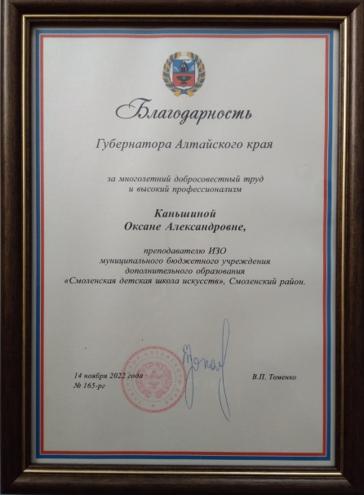
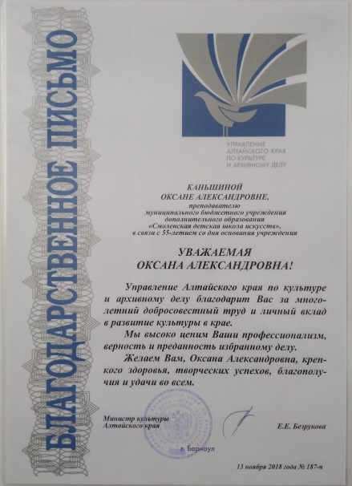
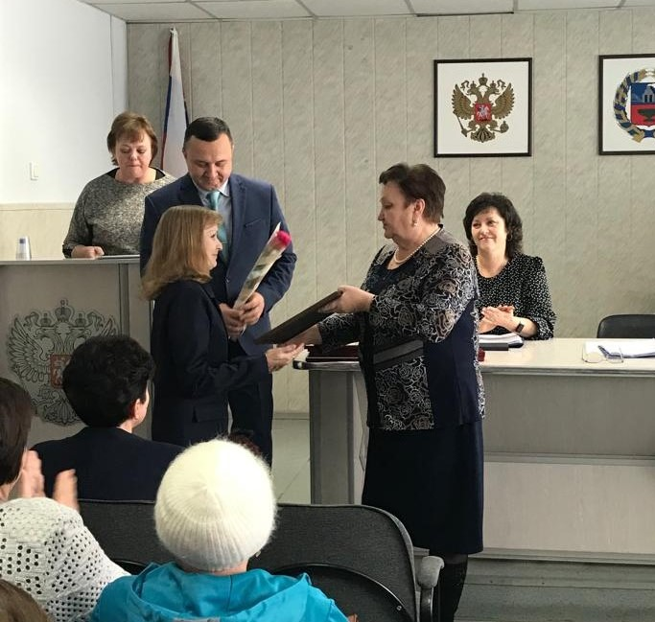
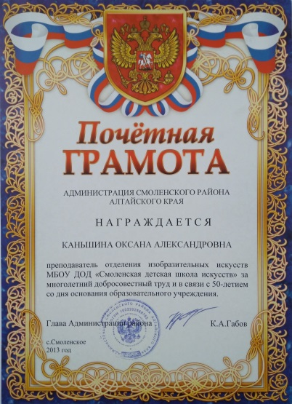
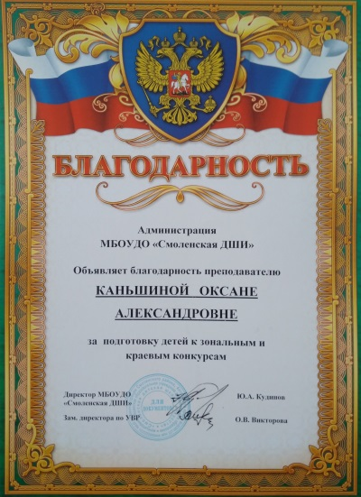
Награды
Грамота Администрации Смоленской ДШИ 2008г.
Почетная грамота Администрации Смоленского района Алтайского края 2013г.
Благодарность Администрации Смоленской ДШИ 2016г.
Благодарственное письмо Управления Алтайского края по культуре и архивному делу
13 ноября 2018г.
Благодарность Губернатора Алтайского края В.П. Томенко
14 ноября 2022г.

Slide 3
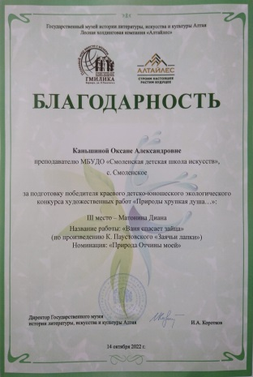
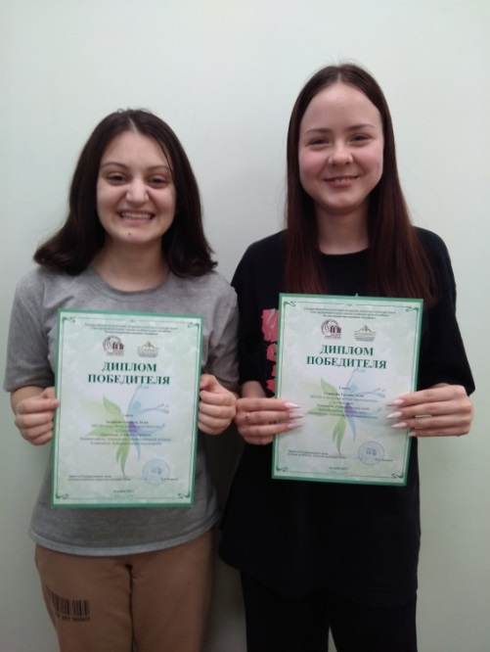
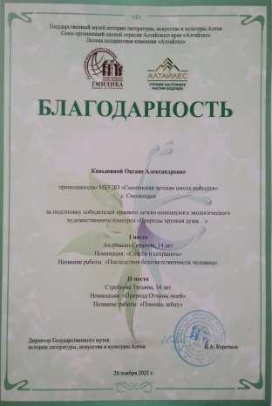
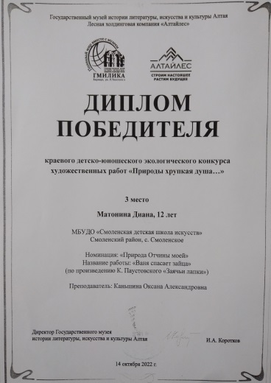
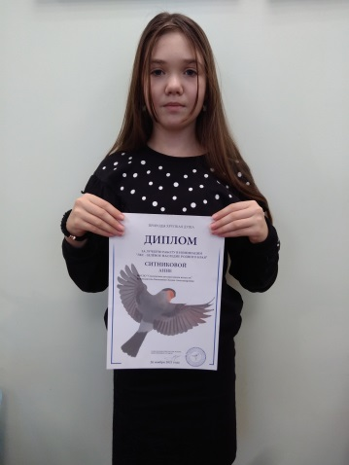
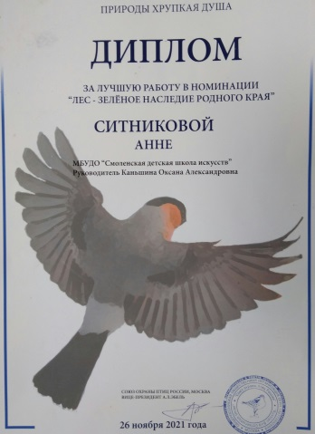
Достижения за 2021-2022 учебный год
Краевой детско-юношеский экологический художественный конкурс «Природы хрупкая душа…»
Андреасян Сирануш – диплом 1 степени 2021г.
Стребкова Татьяна – диплом 2 степени 2021г.
Ситникова Анна – диплом за лучшую работу 2021г.
Матонина Диана – диплом 3 степени 2022г.

Slide 4
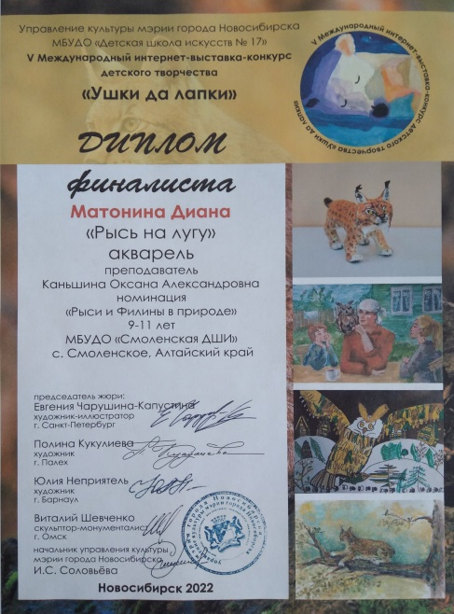
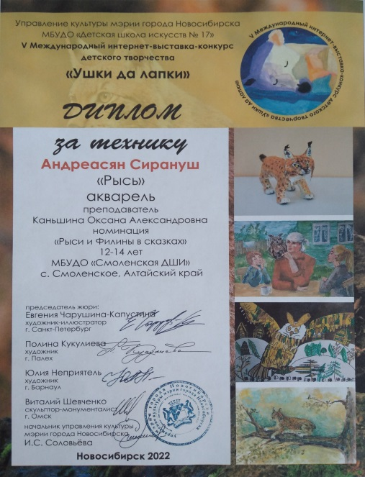
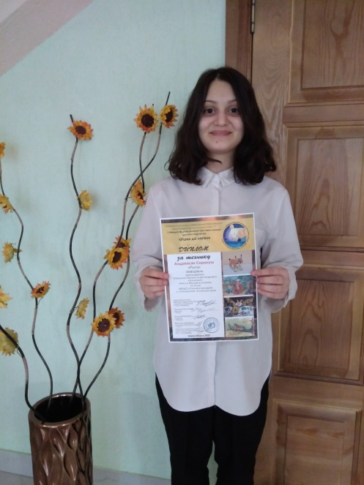
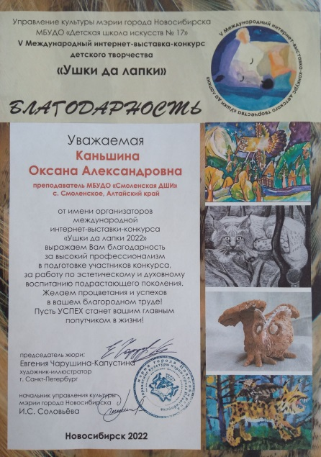
Международный выставка-конкурс детского творчества «Ушки да лапки»
Матонина Диана – диплом финалиста
Андреасян Сирануш – диплом за технику

Slide 5
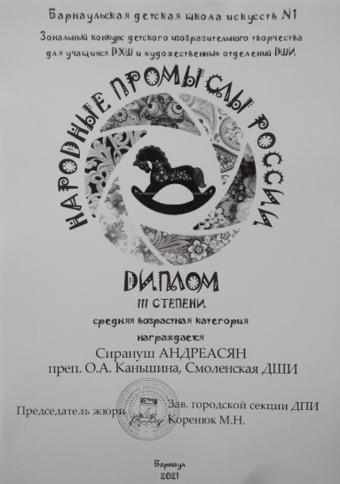
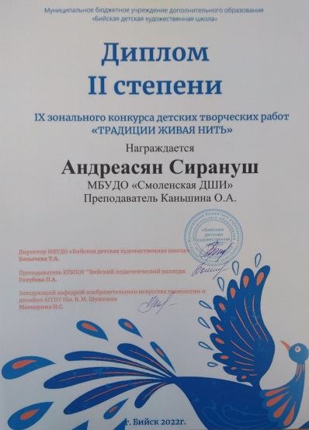
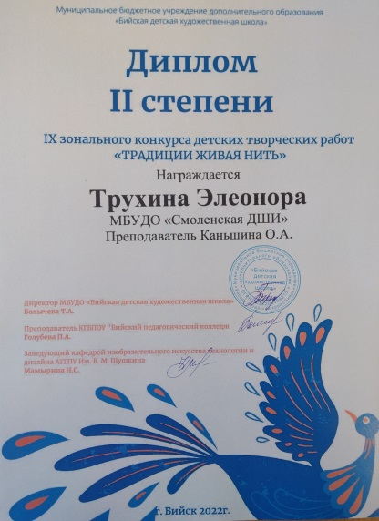
Зональный конкурс детских творческих работ «Традиции живая нить»
Шилова Анастасия – диплом 1 степени
Трухина Элеонора – диплом 2 степени
Андреасян Сирануш – диплом 2 степени
Зональный конкурс детского изобразительного творчества «Народные промыслы России»
Шарабарина Виктория – диплом 2 степени
Андреасян Сирануш – диплом 3
степени

Slide 6
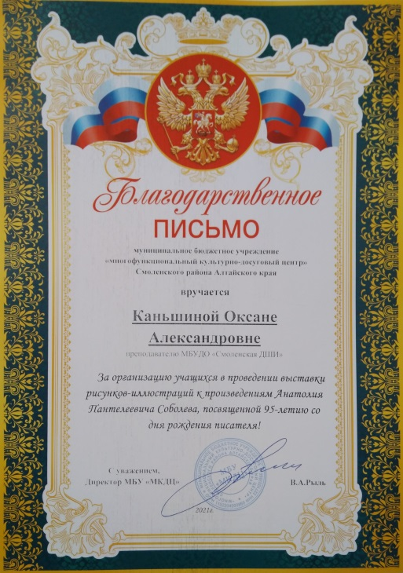
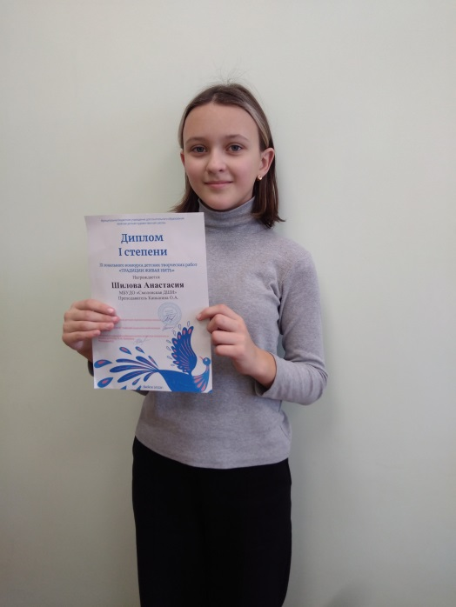
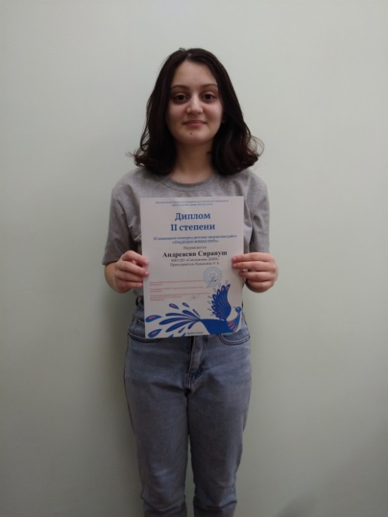
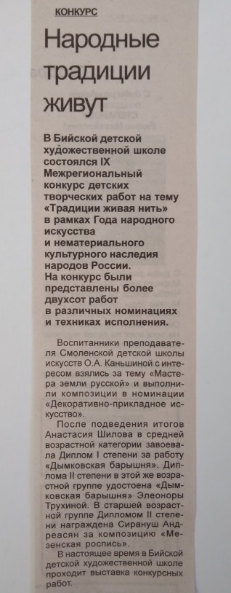
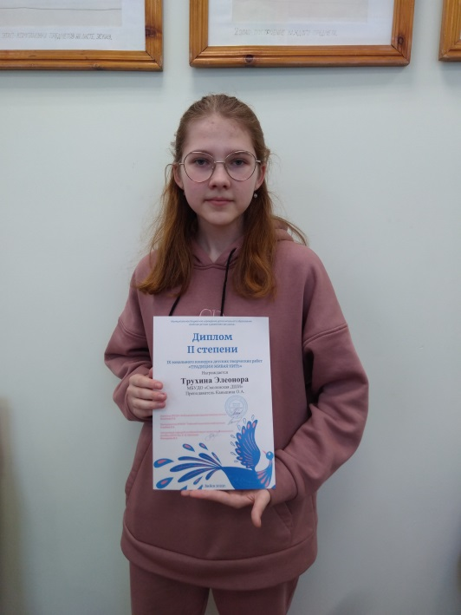

Slide 7
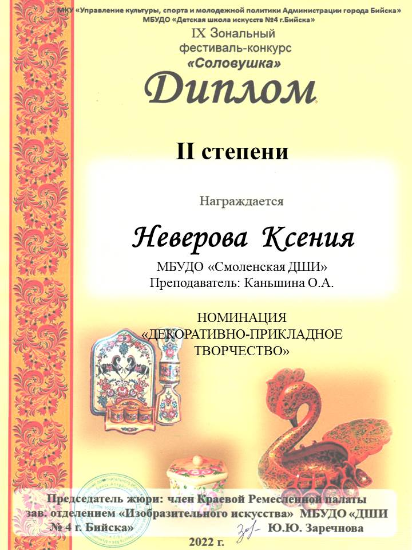
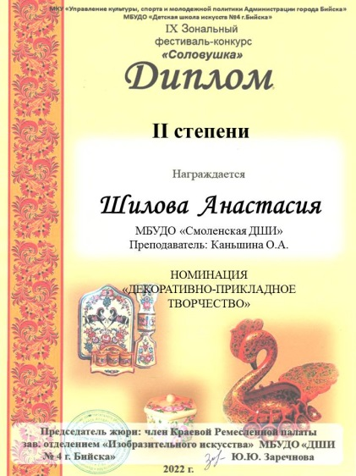
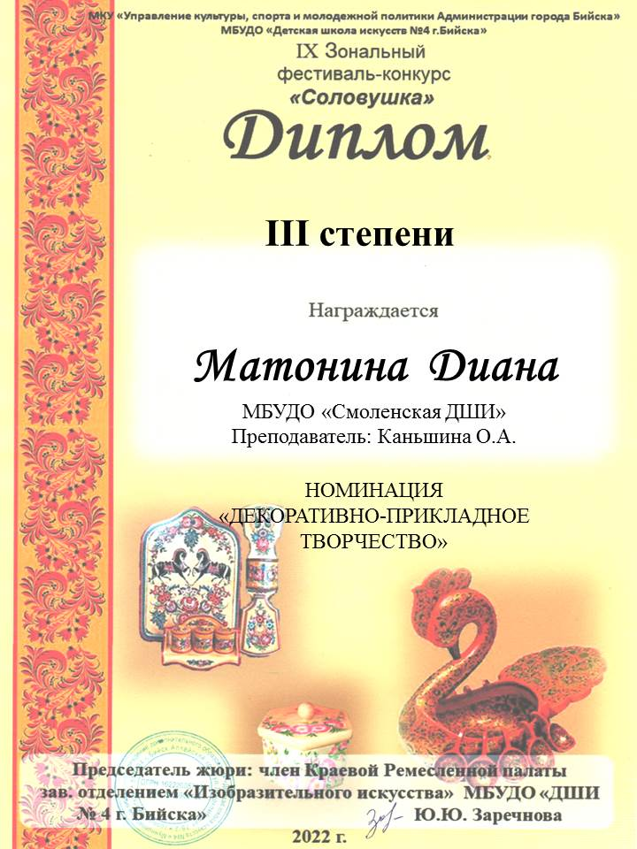
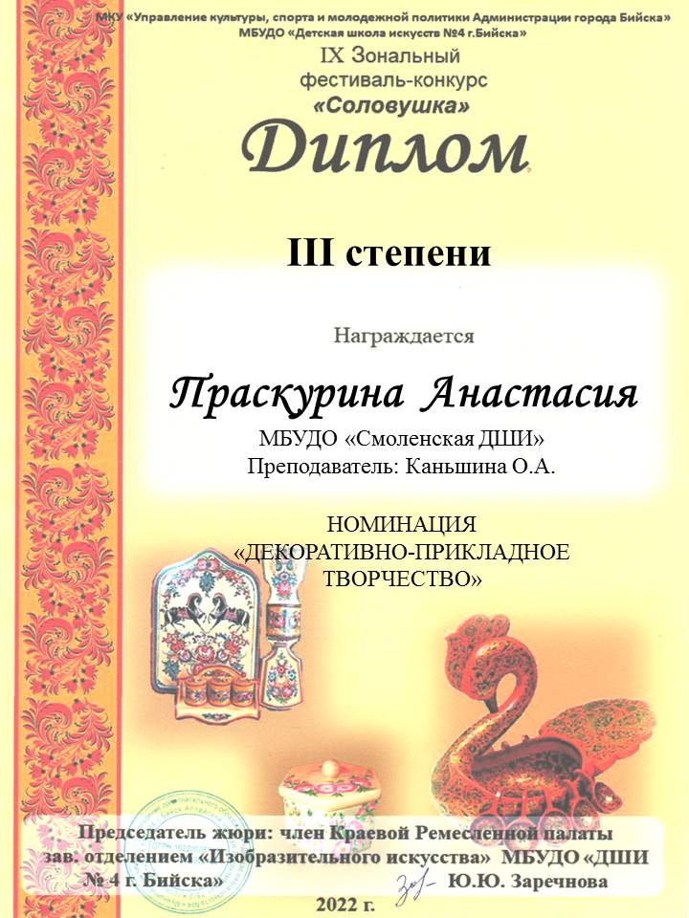
Зональный фестиваль-конкурс «Соловушка»

Slide 8
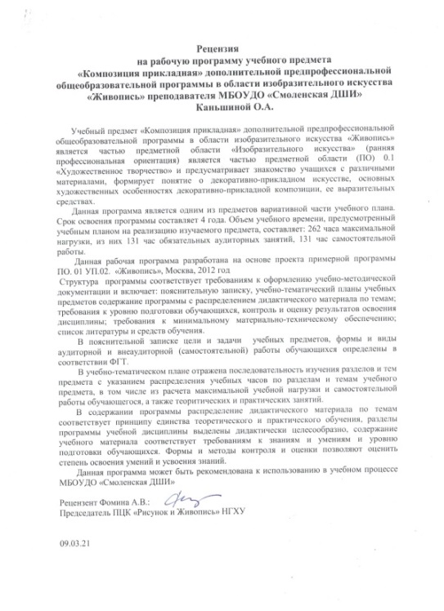
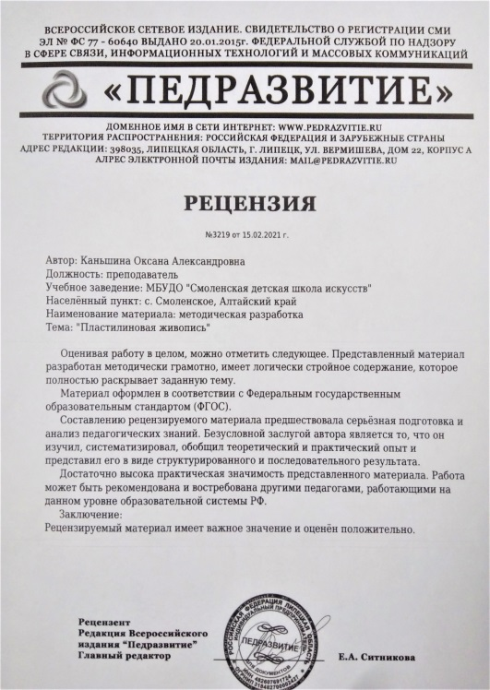
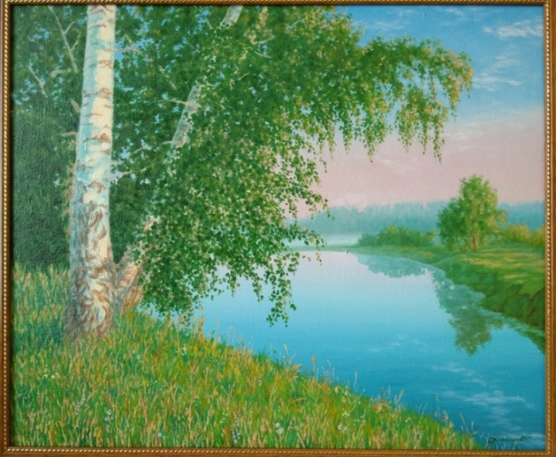
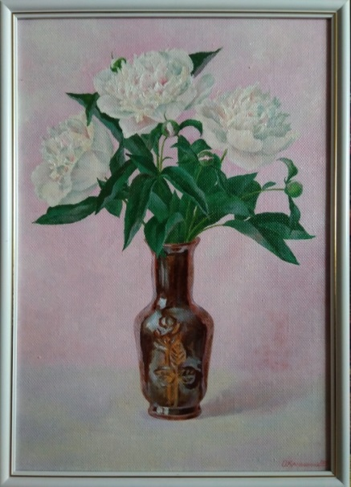
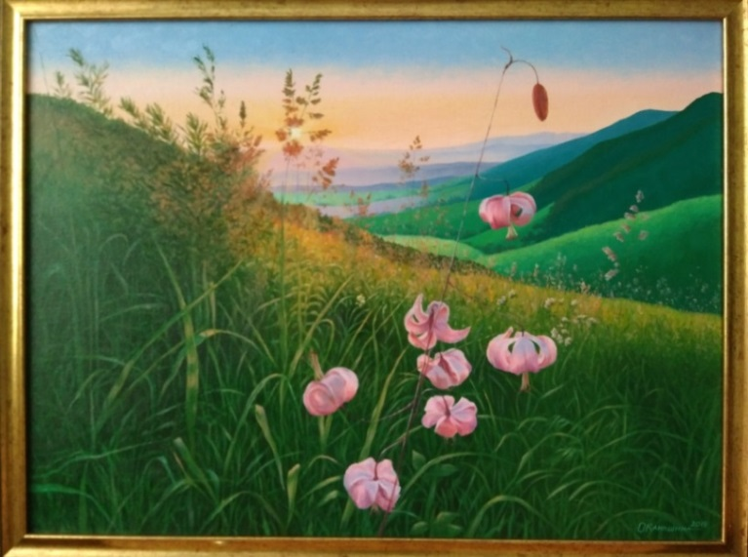
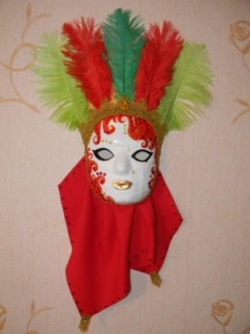
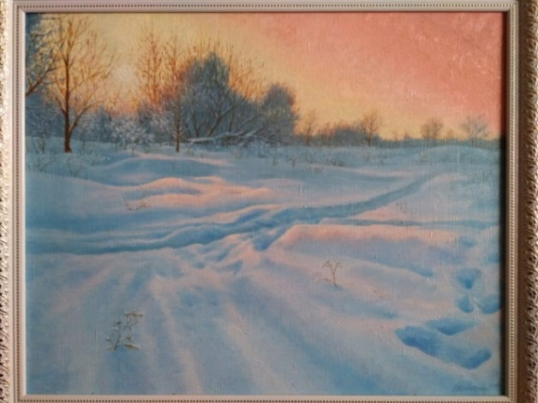
Учебно-методическая работа Творчество

Slide 9
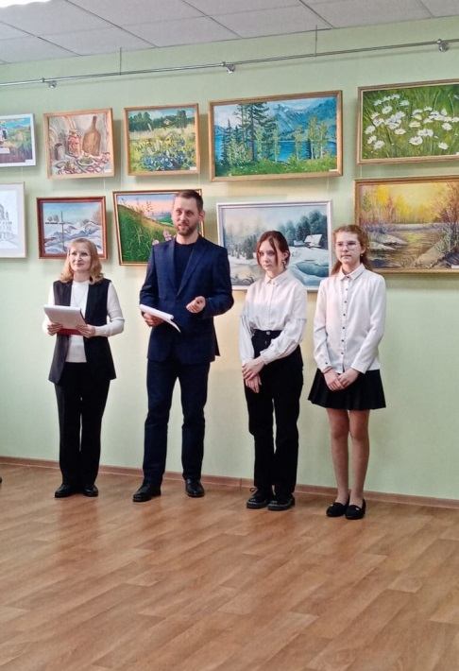
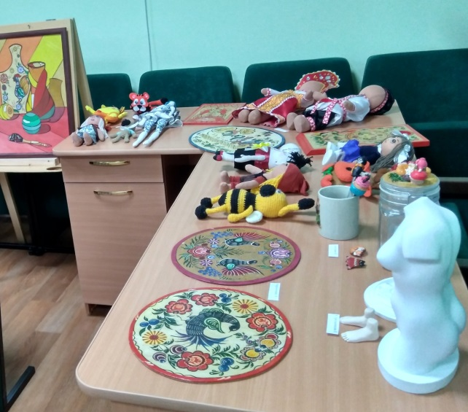
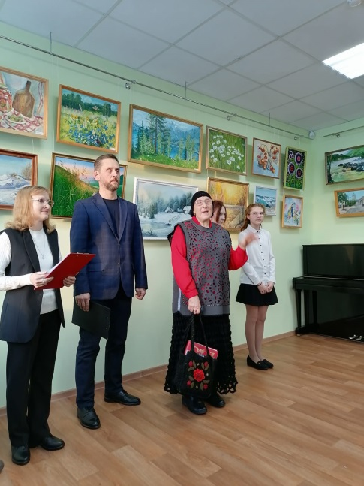
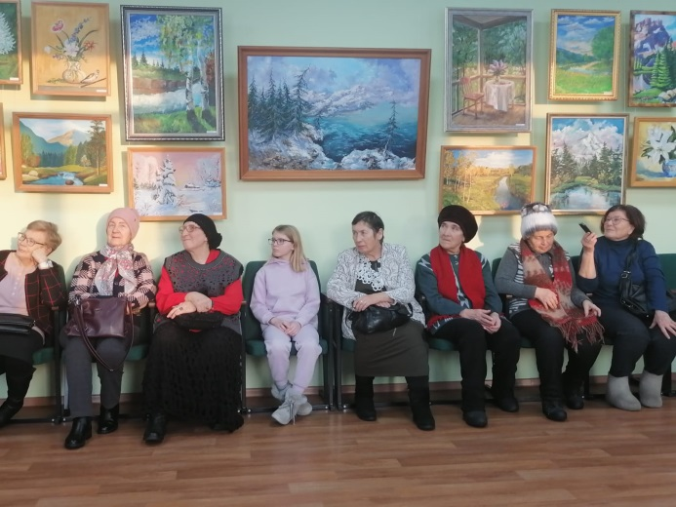
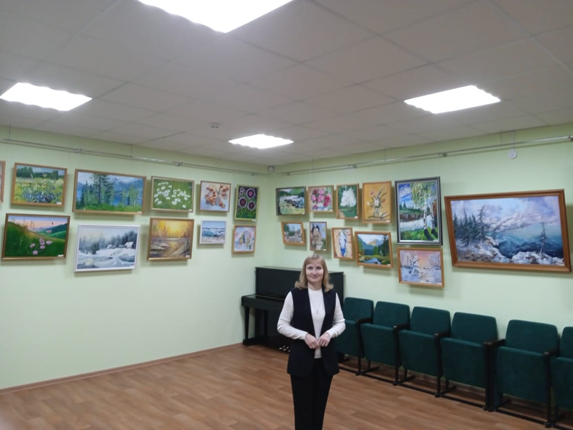
Открытие выставки к 30-летию отделения ИЗО 9 декабря 2022г.

Slide 10
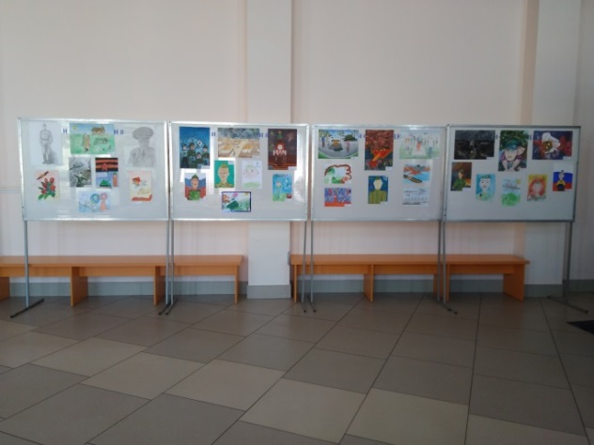
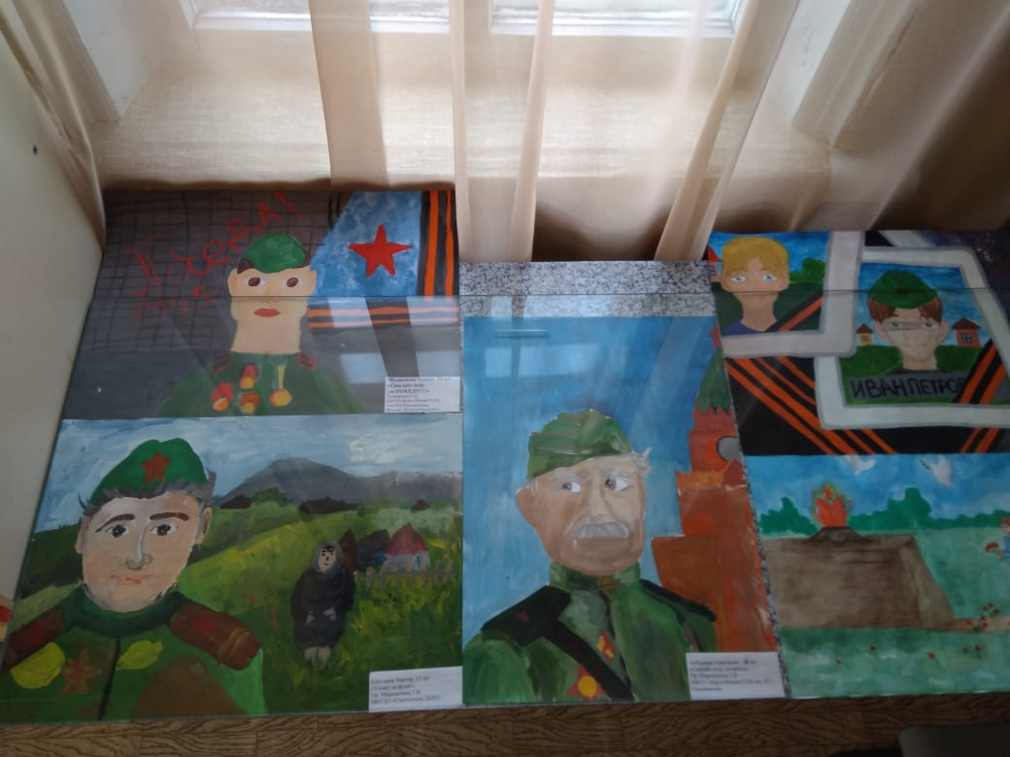
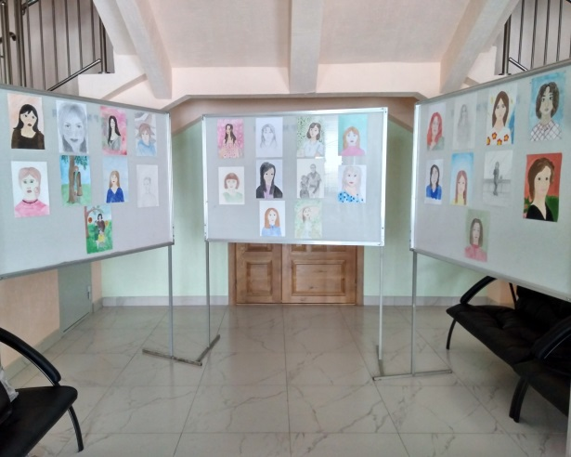
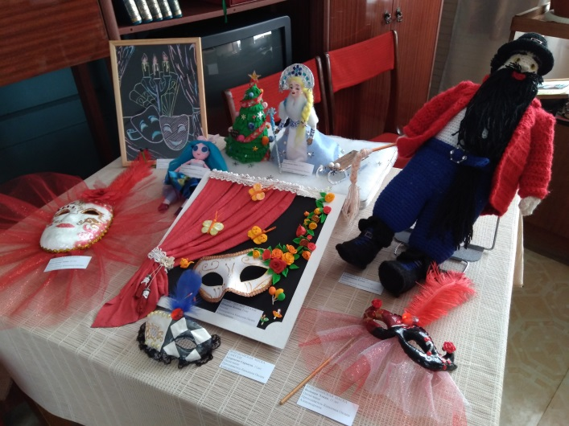
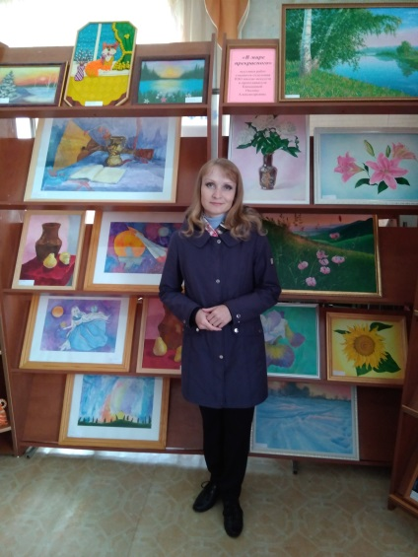
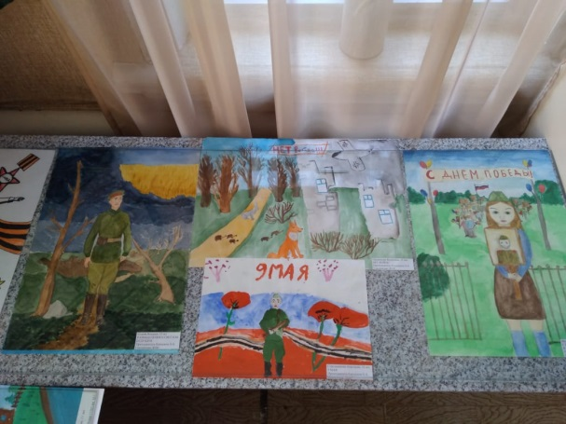
Выставки наших работ: Центральная районная библиотека, Историко-мемориальный музей А. Соболева, Районный ДК, выставки к школьным концертам

Slide 11
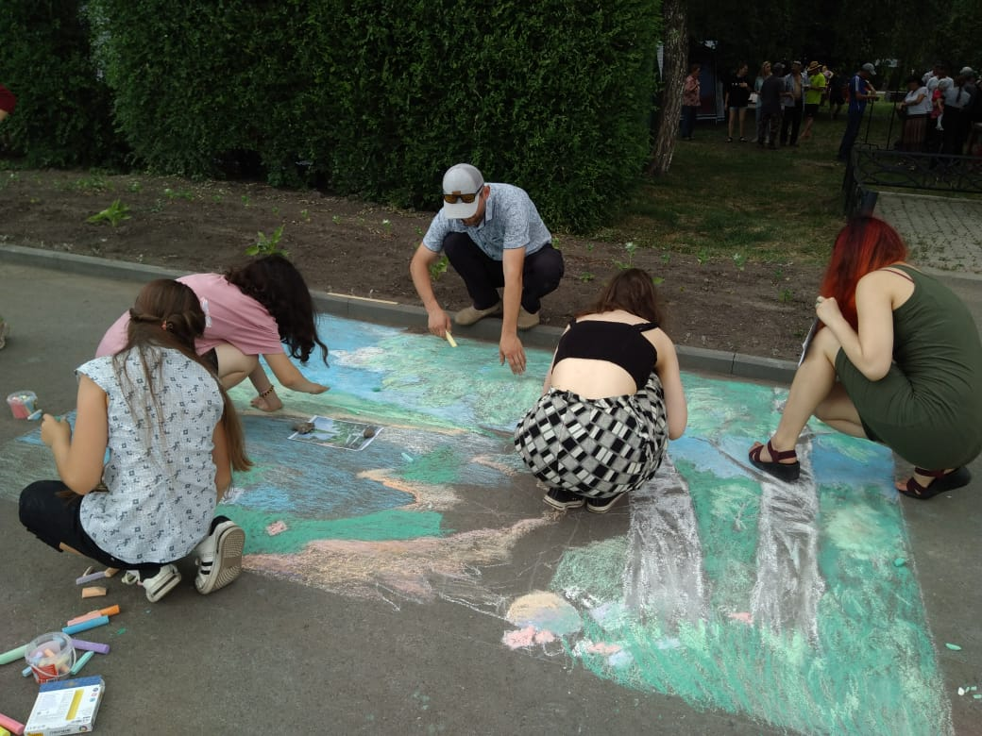
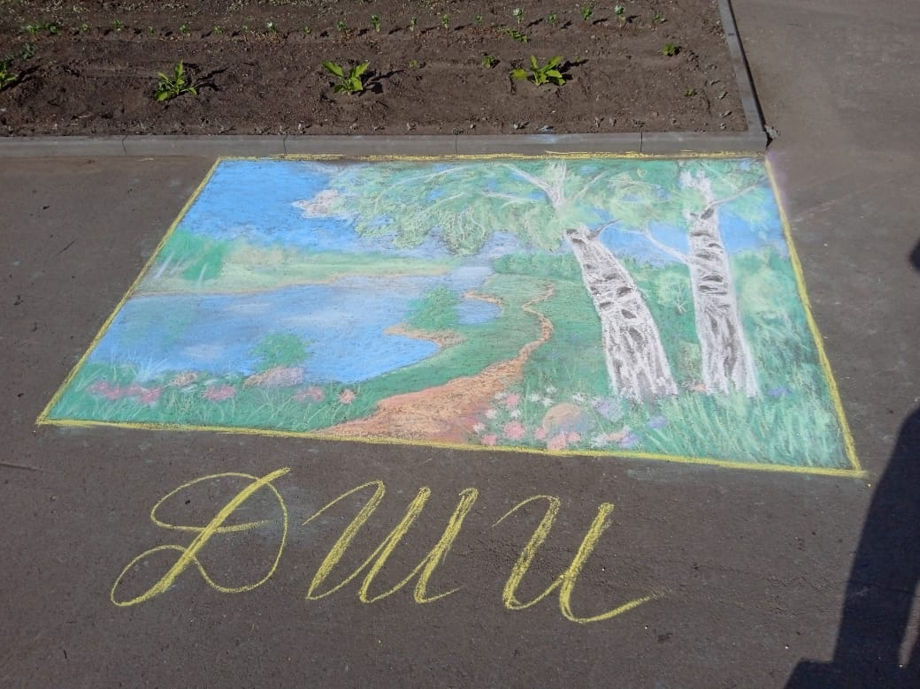
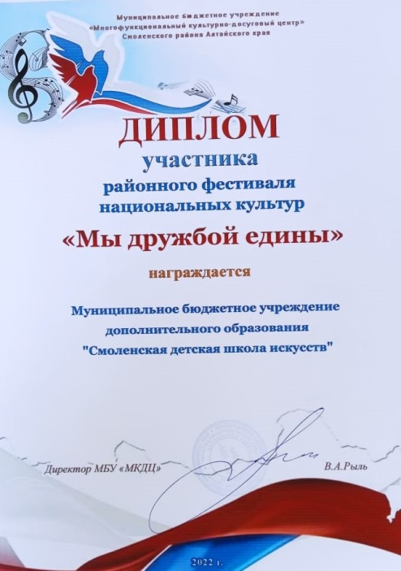
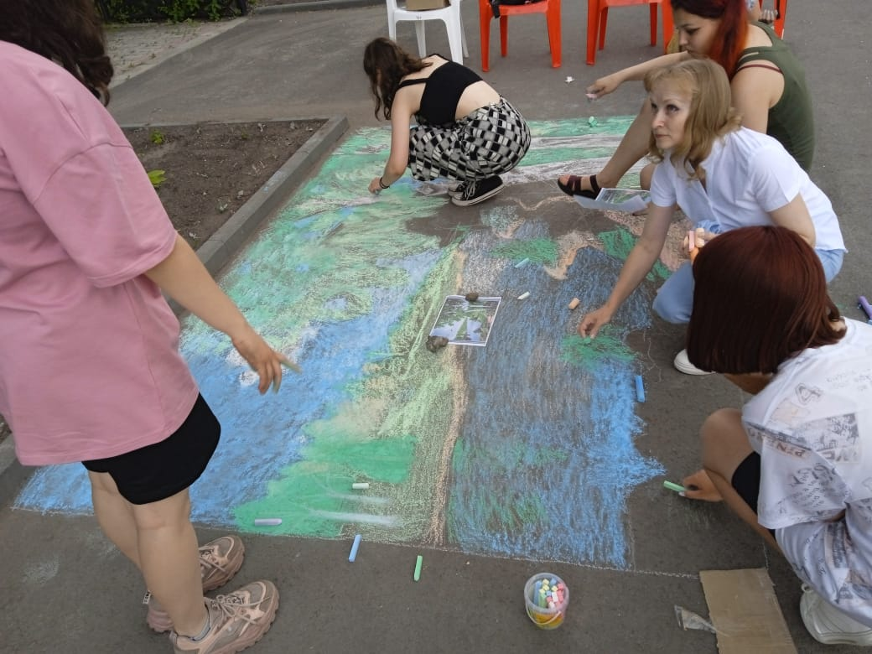
День района 12 июня 2022г. создание картины на асфальте

Slide 12
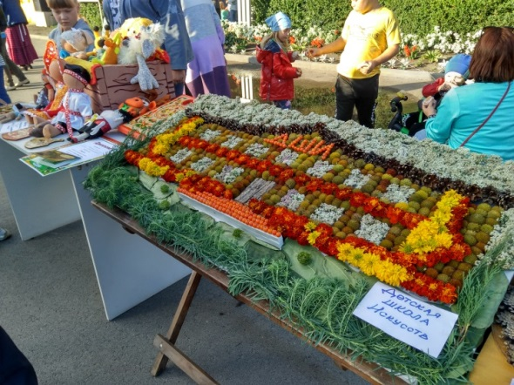
День села 20 августа 2022г. традиционное участие в выставке композиций из цветов, овощей и фруктов

Slide 14
Наш дружный коллектив

